Slide 1
程式競賽社

Slide 2
C語言-算術運算子
運算子符號 | 意義 | 範例
+ | 相加 | X = 1+1
- | 相減 | X = y-1
* | 相乘 | X = y*1
/ | 相除 | X = i/5
% | 取餘數 | X = 5%2

Slide 3
C語言-算術運算子-補充
1.雖然「/」是除法，若整數除整數，商是採無條件捨去法，若除數與被除數其中一個是小數，商才會是小數。

Slide 4
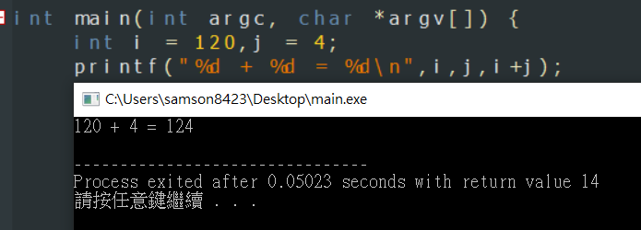
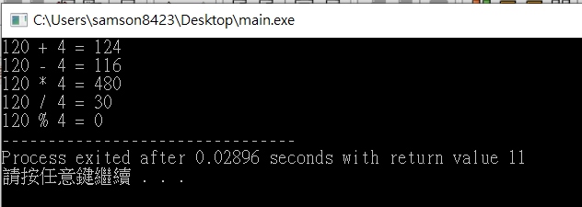
C語言-算術運算子

Slide 5
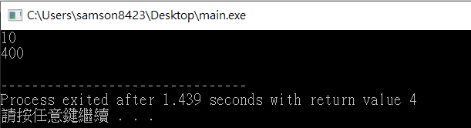
C語言-算術運算子
練習：假設有一商品價格為50元，買三送一。若有N個人要一起購買此商品且至少每人都可以獲得一個商品，請問至少要付多少錢
思考方向：先計算至少需要買幾組組合價，剩於無法湊成組的以原價計算後再相加。
輸入一個正整數 N 代表購買人數。
輸出至少需要多少錢。

Slide 6
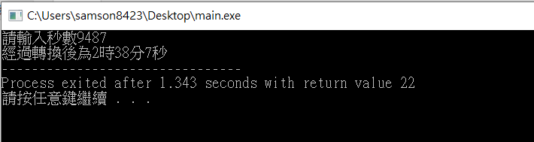
C語言-算術運算子
練習：設計一程式可由使用者自行輸入秒數後，印出?時?分?秒。

Slide 7
C語言-算術指定運算子
算術指定運算子：由算術運算子和指定運算子的結合。
運算子 | 範例
指定運算子 | i = 1
算術運算子 | i = 1+1
算數指定運算子 | i += 1 (i=i+1)
運算子符號 | 範例 | 解釋
+= | i+=1 | i=i+1
-= | i-=1 | i=i-1
*= | i*=1 | i=i*1
/= | i/=1 | i=i/1
%= | i%=1 | i=i%1

Slide 8
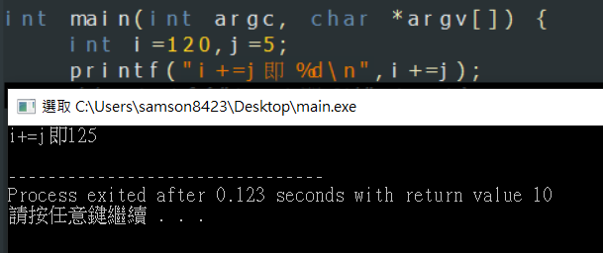
C語言-算術指定運算子

Slide 9
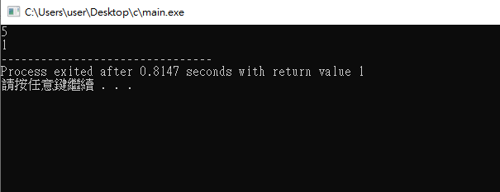
C語言-算術指定運算子
練習：設計一程式可由使用者自行輸入一整數，利用算術指定運算子對該數進行2取餘數，並輸出該數。

Slide 10
C語言-比較運算子
假設a=5,b=3
比較運算子 | 結果 | 布林值 | 十進位(%d)
a<b | 不成立 | False | 0
a>b | 成立 | True | 1
a<=b | 不成立 | False | 0
a>=b | 成立 | True | 1
a==b | 不成立 | False | 0
a!=b | 成立 | True | 1

Slide 11
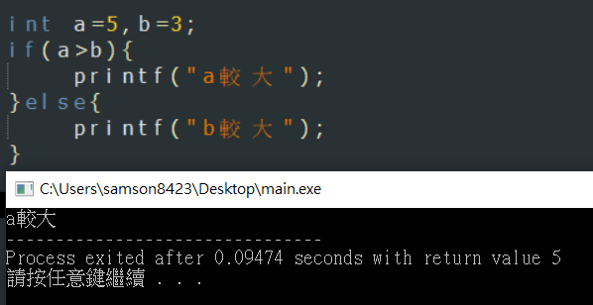
C語言-if…else選擇敘述
If…else…為如果(if)條件成立時，就執行(…)；否則(else)執行(…)。
重要：只要括弧()裡面為True時，就會執行。

Slide 12
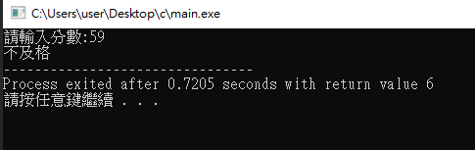
C語言-if…else選擇敘述
練習：輸入一整數(0~100)代表分數，並判斷是否及格

